Slide 1
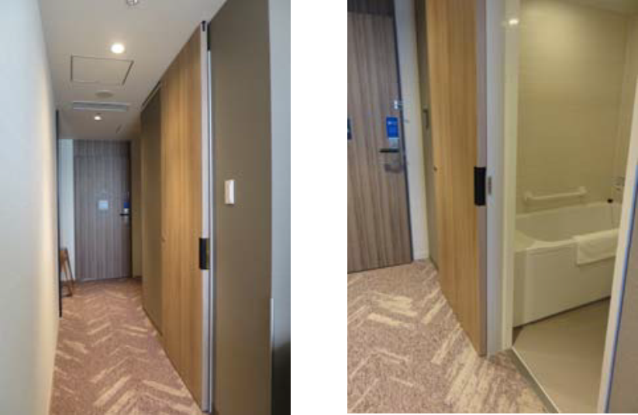
１．ホテルのバリアフリー化の推進
別紙
○新築のホテルについて、本年９月の改正政令の施行により、客室総数の1%のバリアフリー客室の整備を義務化
○新たに一般客室のバリアフリー化を義務付ける都条例改正を提出。
○既存のホテルについて、建築設計標準、補助金を活用し、バリアフリー化を推進
○バリアフリー情報の積極的な提供の促進に向け、宿泊業界等へ要請
新築のホテルのバリアフリー義務化
既存のホテルのバリアフリー改修促進
・本年９月、バリアフリー法の改正政令の施行により、一定規模以上のホテルについて、客室総数の１％（従前は客室総数にかかわらず１室）のバリアフリー客室の整備を義務化
・東京都は、バリアフリー条例の改正案を提出し、一般客室のバリアフリー化（客室の入口のドア幅80cm、段差解消、浴室トイレのドア幅70cm等）を義務化。さらに、誘導水準（同75cm）を努力義務化
・一般客室のバリアフリー化の推進に向け、本年３月に建築設計標準を改訂
・また、補助金（観光庁補助金・東京都補助金）を活用して、一般客室のバリアフリー化を促進
バリアフリー情報の提供
・昨年11月、宿泊業界に対し、バリアフリー情報の提供について積極的な対応を要請
・観光庁補助金の交付に当たって、今後、宿泊事業者に対し、バリアフリー情報の提供を改めて要
請

Slide 2
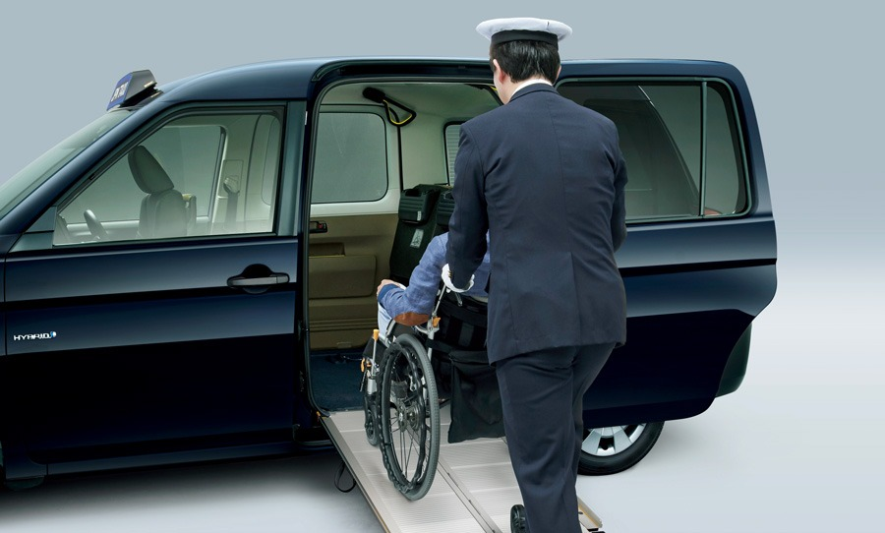
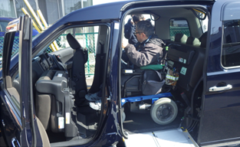
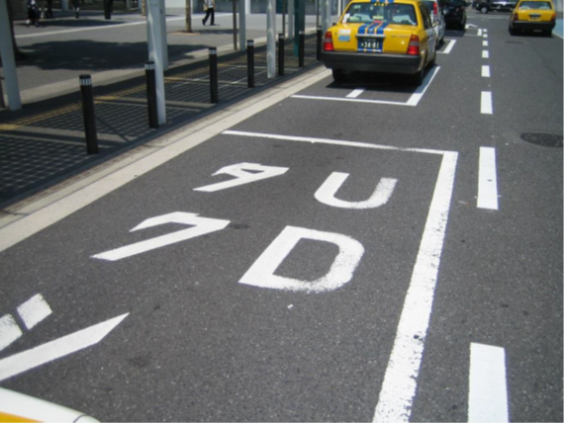
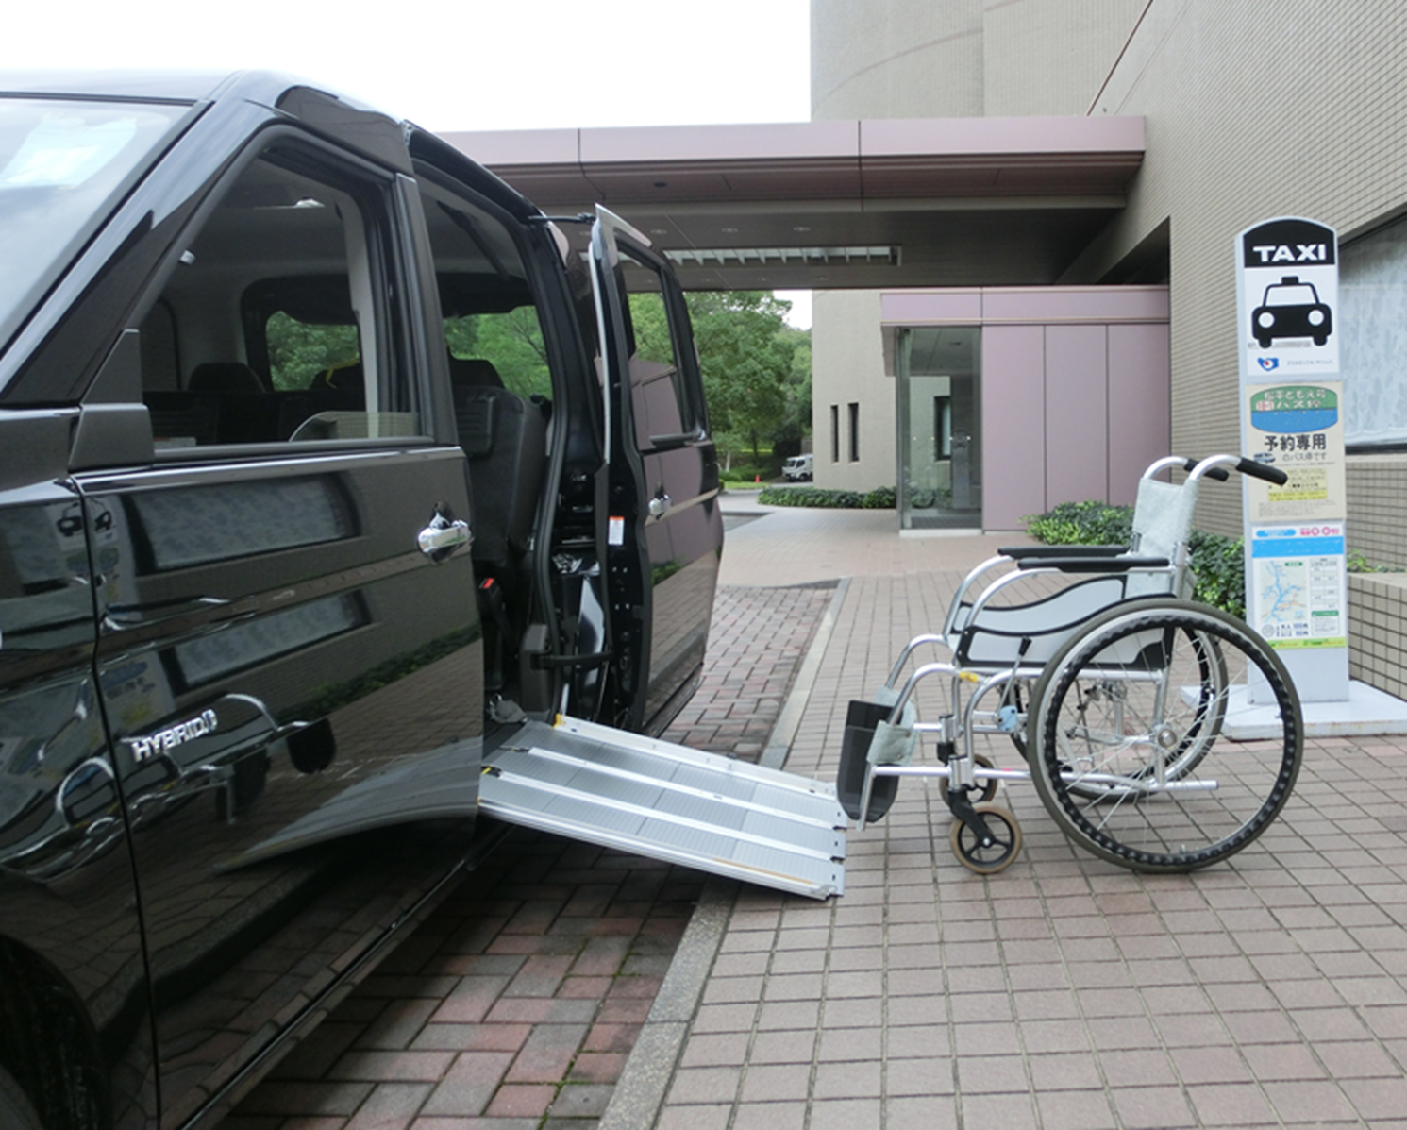
２．ユニバーサルデザインタクシーの改善
車体改良
接遇改善
・ユニバーサルデザインタクシーの多くを占める車種で、車椅子乗車時の目安となる操作時間を
以下の対応で約3～4分に短縮
‐本年2月～：部品交換等の既販車対応を
順次実施
‐本年3月： 改良後の車両の販売を開始
・ユニバーサルデザインタクシーに乗車可能な車椅子の範囲を明示し、改めて周知徹底
・国交省からタクシー業界に要請(昨年11月)
-乗車拒否に関する法令遵守の徹底
-車椅子乗降に関する研修の受講等
-配車サービスの充実
・国交省から車体に対する補助を実施する際に実際の車両を用いた研修を義務化
・接遇が優良な運転者に対する表彰を実施
改良後の
組立式スロープ
利用環境整備
・ユニバーサルデザインタクシーの需要が高いタクシー乗り場 (病院、駅等)の
管理者に専用乗り場の設置を呼びかけ
・主要な施設（病院等）の乗り場に常設スロープの設置を推進し、
迅速な乗降を実現
・ユニバーサルデザインタクシーや福祉車両の共同配車等を推進し、利用者の
配車サービスの利用を促進
・障害者割引の原資は事業者が負担することが望ましいことについて
タクシー業界に働きかけ

Slide 3
3. 障害者割引の利用者利便の改善
割引適用時の手帳提示規定の廃止
障害者手帳の提示の簡素化
(これまでの課題)
・公共交通機関で障害者割引を受ける際の障害者手帳の提示や携帯について、標準的な方法等として国の通知等に記載があり、多くの事業者が障害者手帳の提示等を求めている。
(対応状況)
・本年１月から順次、公共交通機関の障害者割引の適用時に、障害者手帳以外の方法による本人確認も可能なことを明確にするため、国の通知等の改正を実施
・鉄道における障害者割引手続きについて、障害者手帳の提示以外の電子的な方法等による本人確認・購入を可能とする方策を検討
従来:障害者手帳の提示・携帯
↓
今後:左記通知の改正により、
事業者の判断で電子的な
方法等による確認が可能
であることを明確化
関連通知・告示の改正状況
○航空: 2月15日 自治体宛通知を改正済(厚労省)
○鉄道: 2月15日 自治体宛通知を改正済(厚労省)
○乗合バス: 3月18日 関係告示を改正済(国交省）
○旅客船: 1月25日 関係通知を改正済(国交省)
精神障害者割引の拡大
・昨年10月から航空旅客運賃の障害者割引の対象者を精神障害者まで拡大するとともに、公共交通事業者に対して 割引制度を導入するよう要請
精神障害者割引等の導入状況
○航空: 昨年10月に導入
※航空を含めた各公共交通事業者に対し、
昨年11月～12月に順次導入拡大を要請

Slide 4
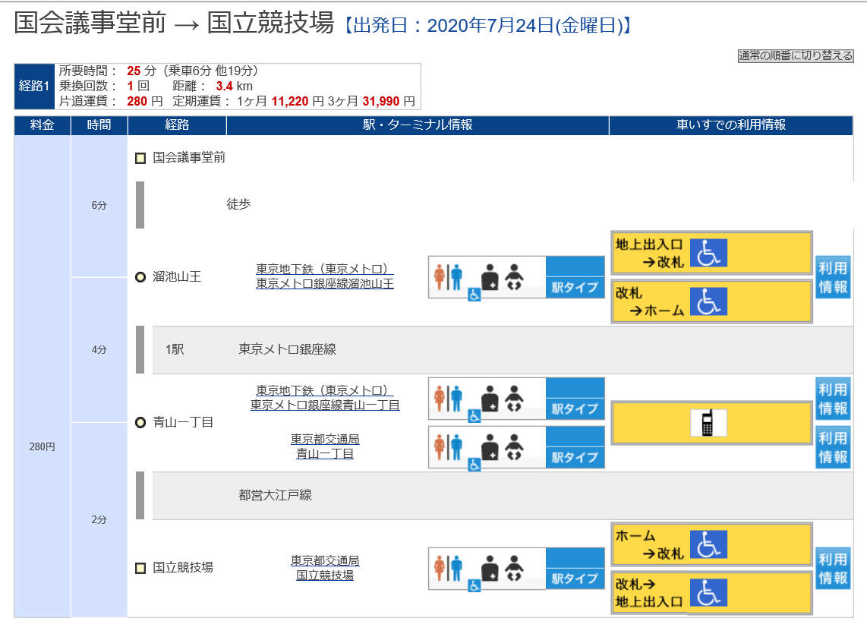
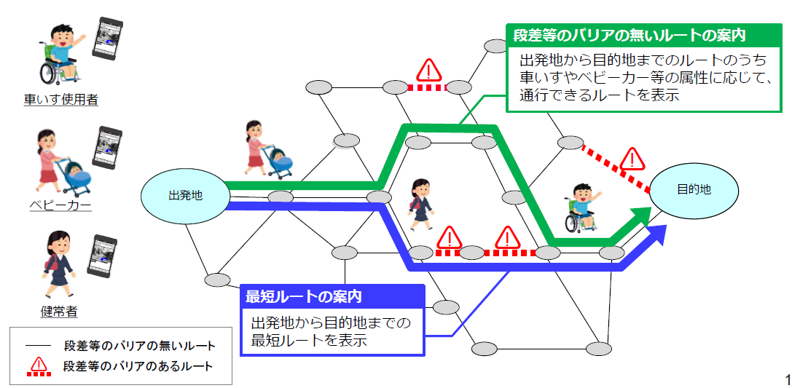
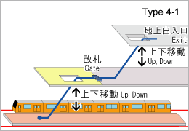
４．最新技術を活用した情報提供の強化
○公共空間のバリアフリー情報をオープンデータ化するとともに、民間事業者と連携し実証実験
○インターネットによる公共交通のバリアフリー経路案内について、本年４月からサイトリニューアル
・歩行空間の段差や勾配、施設のバリアフリー
情報のオープンデータ化により、ニーズに応じた
移動支援情報が、民間事業者により提供される環境を目指す
・バリアフリー情報等のオープンデータ化を進める。
また、データを効率的、継続的に整備・更新する手法を障害当事者等に参加頂き検証
移動円滑化
・バリアフリー経路案内サイトにて、多言語、
スマートフォン、 音声読み上げへ対応

Slide 5

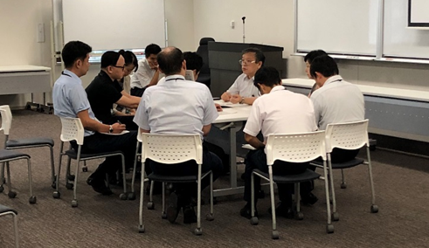
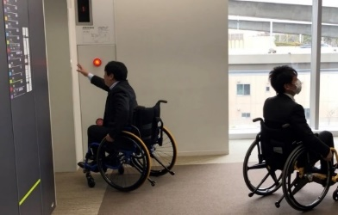


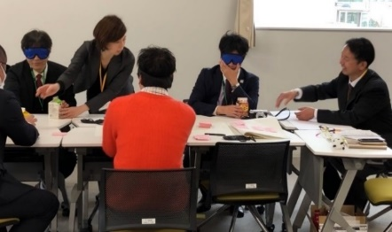

５．心のバリアフリー研修の拡大・向上
○障害者団体、国、経済界協議会が連携して、全国各地において心のバリアフリー研修を実施
○国家公務員を対象とした心のバリアフリー研修を地方公務員に拡大できるよう検討
障害者団体、経済界協議会との連携した取組
「心のバリアフリー」教育ツールの整備
研修の実施
・「汎用性のある研修プログラム」作成
・2016年度より国家公務員研修や、オリパラ事務局主催のイベントにおいて「心のバリアフリー」研修を実施
・来年度から、全国各地
での研修開催や、
地方公務員を対象と
した研修への拡大を
検討
汎用性のある
研修プログラム
障害当事者が
ファシリテーターの
集合研修
政策課題研究
車いす体験
講師用シナリオ
セルフワーク用テキスト
・アニメーション教材作成
中学生以上の人々を対象に、アニメーション動画で学習できる教材をインターネット上で提供
アイマスク体験

Slide 6
６．障害者雇用の推進
公務部門における取組
民間企業における取組
・昨年とりまとめた「公務部門における障害者雇用に関する基本方針」に基づき、再発防止はもとより、法定雇用率の速やかな達成、障害のある方の活躍の場の拡大に向けた取組を実施
・昨年４月の改正障害者雇用促進法の施行に伴い、法定雇用率を０．２％引上げ（民間２．２％、公的機関２．５％、教育委２．４％）
・民間企業における法定雇用率の達成に向けた取組を引き続き実施
障害者雇用促進法の改正
・障害者の雇用を一層促進するため、障害者雇用促進法の改正案を国会に提出する予定

